Slide 1

Je compose pour vous avec ma douce et fidèle amie
A l ’automne de ma vie
N°3 par Lande

Slide 2

Je compose pour vous avec ma douce et fidèle amie

Slide 3

Je compose pour vous avec ma douce et fidèle amie
A l’automne de ma vie
Je suis vers toi mon adorée,
Je cache mes cheveux gris
Je te regarde émerveillé.

Slide 4
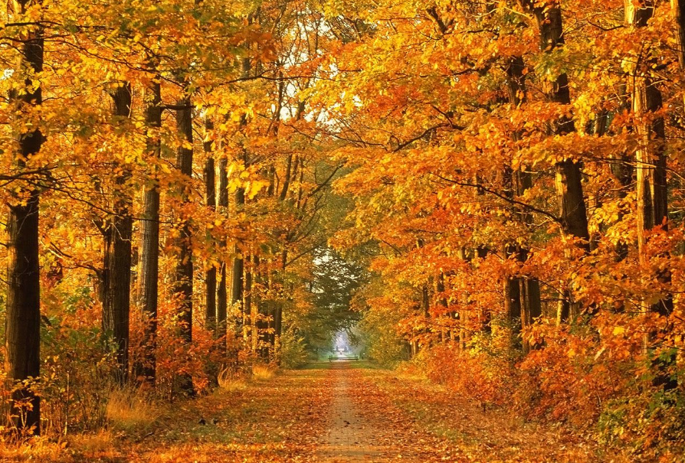
Je compose pour vous avec ma douce et fidèle amie
Les années passent sur tes épaules
Comme la caresse d’un nuage,
Ta vie n’a pas toujours été drôle,
Mais ton visage n’a pas d’ombrage.
A l’automne de ma vie

Slide 5
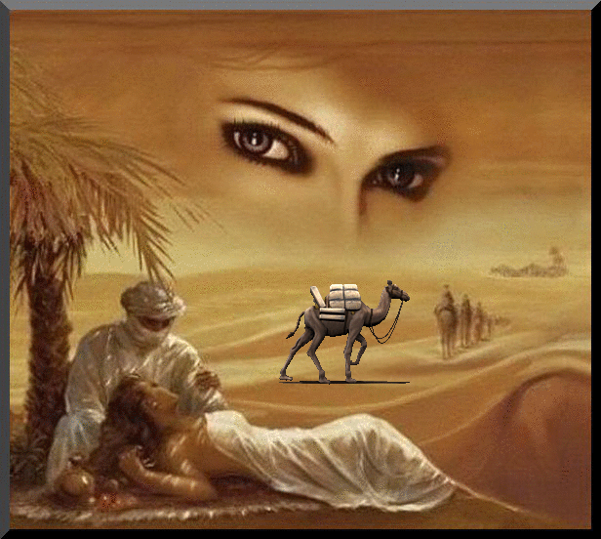
Je compose pour vous avec ma douce et fidèle amie
Je garde en moi les souvenirs ;
De toi ma douce, de toi ma mie,
De tes tourments, de tes soupirs.
Tout doucement nous allons passer

Slide 6

Je compose pour vous avec ma douce et fidèle amie
Une autre étape de notre vie ;
Un quart de siècle s’est écoulé,
Depuis le jour où tu m’as souri.
A l’automne de ma vie

Slide 7

Je compose pour vous avec ma douce et fidèle amie
Je te regarde au coin du feu ;
Tu n’en peux plus, tu t’assoupis,
Reste avec moi encore un peu.
Car si le temps nous est compté,

Slide 8

Je compose pour vous avec ma douce et fidèle amie
Vivons le encore au présent ;
Nous avons pour nous nos pensées,
Et puis l’amour de nos enfants.
A l’automne de ma vie,

Slide 9
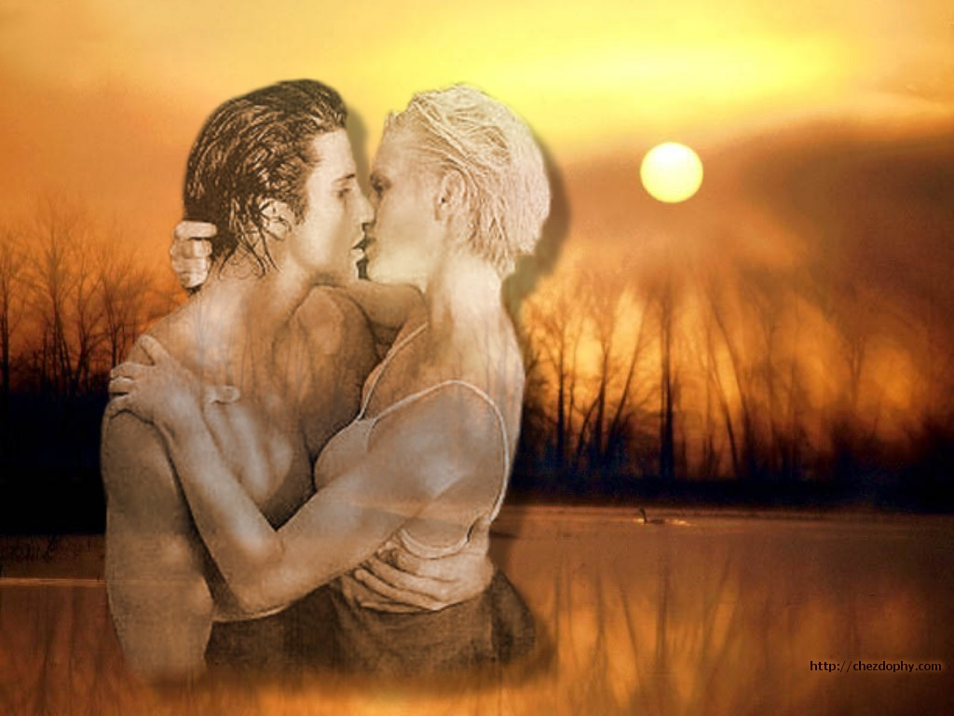
Je compose pour vous avec ma douce et fidèle amie
A l’automne de ma vie,
Le feu est mort, il s’est éteint ;
Viens contre moi je t’en supplie,
Me réchauffer... Prend moi la main.

Slide 10
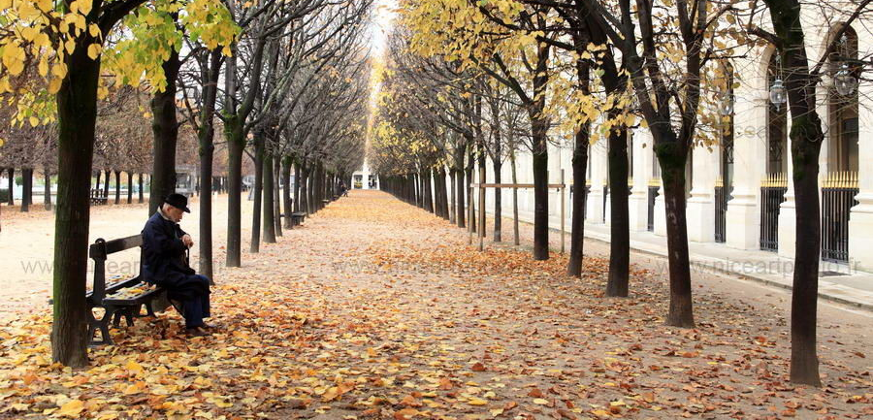
Je compose pour vous avec ma douce et fidèle amie
Daniel Vaukaire

Slide 11

Je compose pour vous avec ma douce et fidèle amie

Slide 12
Je compose pour vous avec ma douce et fidèle amie
C’était
A l ’automne de ma vie
N°3 par Lande

